Slide 1










Adolescence
Karolína Kašparová

Slide 2







Základní informace
  rozmezí 15 až 22 let
  ke změnám dochází převážně souběžně a závisle na sobě
  v průběhu let je pozorován posun začátku a ukončení dospívání

Slide 3





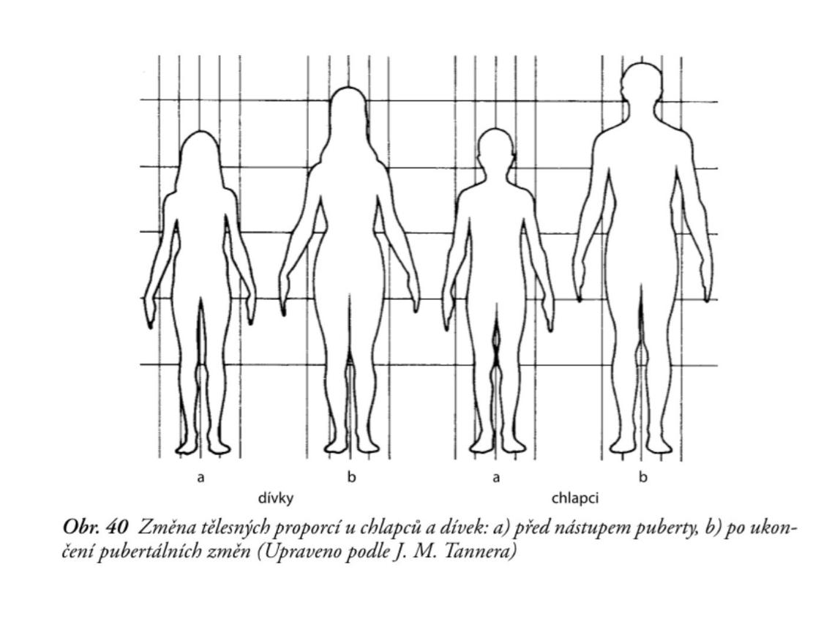

Biologický
vývoj
  postupné dosažení plné reprodukční zralosti
  pomalé, nerovnoměrné dokončování tělesného růstu

Slide 4





Sociální vývoj
  nová sociální role (dokončení/přechod ze základní a střední školy)
  snaha o nezávislost

Slide 5





Kognitivní vývoj
  změna sebepojetí
  hlubší citové vztahy
  nástup morálního hodnocení
  emoční labilita

Slide 6



Eriksonův pohled na adolescenci
  klíčové vývojové stádium s psychosociálním konfliktem
  dospívající se zabývají otázkou „kdo jsem?“
  experimentování s rolemi, hodnotami a postoji, aby si vytvořili pocit vlastní identity

Slide 7


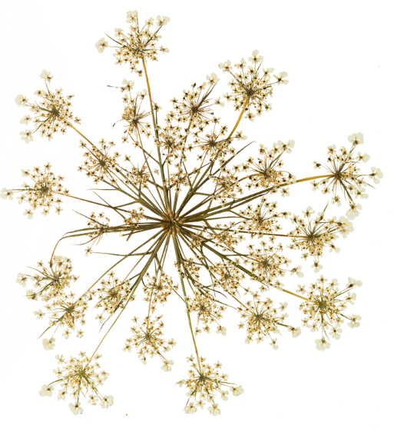
Freudův pohled na adolescenci
  vrchol teorie psychosexuálního vývoje
  nepovažoval adolescenci za samostatné vývojové stadium

Slide 8


Adolescence v rámci ontogeneze
  popisuje adolescenci v širším pojetí
  zahrnuje všechny aspekty vývoje, nejen psychosexuální nebo psychosociální

Slide 9

Zdroje
  KREJČÍŘOVÁ, Dana a LANGMEIER, Josef. Vývojová psychologie. 2. aktualizované vydání. Psyché. Grada, 2006. ISBN 978-80-247-1284-0.
  Adolescence. Online. Dostupné z: https://is.muni.cz/el/ped/podzim2015/ASPG_VYPS/um/52335199/ado.pdf. [cit. 2025-06-04].
  LAŠEK, CSC., doc. PhDr. Jan. Psychologie vývojová. Online. Dostupné z: https://www.uhk.cz/file/edee/pedagogicka-fakulta/pdf/pracoviste-fakulty/katedra-socialni-patologie-a-sociologie/dokumenty/studijni-opory/socialni-komunikace-v-neziskovem-sektoru/psychologie-vyvojova.pdf. [cit. 2025-06-04].

Slide 10


Děkuji za pozornost

